Slide 1
2022年度
海盐县交通运输局政府信息公开
工作年度报告

Slide 2
目 录
2
4
6
政府信息公开行政复议、行政诉讼情况
主动公开政府信息情况
其他需要报告的事项
1
3
5
总体情况
收到和处理政府信息公开申请情况
存在的主要问题及改进情况

Slide 3
1
总体情况

Slide 4
总体情况
主动公开情况
抓好工程建设、公交发展、民生项目等基础信息公开工作。及时更新主要领导、内设机构、工作职责等情况，公开交通领域政策文件、提案建议、工作动态、通知公告等信息共239条。
推进基层“两化”信息公开工作。重大建设项目专题方面，主动公开建设项目的批准、招标、设计、施工、竣工等各阶段信息共11条。编制《海盐县交通运输领域基层政务公开事项标准目录（2022年度）》，完成公开栏目设置，公开行政许可、监督检查等信息共34条。
做好政策解读工作。运用图文、视频等形式，对营商环境、柔性执法等公众关心的问题，解读《交通运输领域市场主体柔性执法“一免一减”目录清单》1件。
及时回应关切。在防台防汛、疫情防控期间，通过政府网站、“海盐交通”微信公众号等发布公交运营等相关信息共123条，公开《一图详解海盐各类公交卡使用攻略》1篇。坚持把建议提案作为畅通民情民意、汇集民智民力的重要渠道，承办建议提案31件。

Slide 5
依申请公开情况
按照全省依申请公开办理规范指引，及时答复申请公开内容，对办理的规则与流程进行进一步的明确，做到精准回应群众申请。
01
02
03
未收到涉及政府信息公开的投诉件
已处理件数1件
未发生涉及政府信息公开的行政复议、行政诉讼案件

Slide 6
政府信息管理情况
建立健全信息收集、审查、处理机制；
按照“先审查，后公开”“一事一审”原则及保密审查的要求，对依法应当公开的事项，及时准确向社会公开，确保政府信息规范管理。

Slide 7
平台建设情况
依托海盐县人民政府网站规范政府信息公开
全面运维政务新媒体平台，“海盐交通”微信公众号发布信息750余条，订阅人数达到11万余人次。

Slide 8
特聘7位公交行风监督员进行监督，主动接受社会评议； 2022年未出现政府信息公开工作责任追究情况。
监督保障情况
坚持“三员一长”工作制度，明确信息公开范围、责任分工、责任追究；

Slide 9
2
主动公开政府信息情况

Slide 10
主动公开政府信息情况
第二十条第（一）项
信息内容 | 本年制发件数 | 本年废止件数 | 现行有效件数
规章 | 0 | 0 | 0
行政规范性文件 | 1 | 0 | 4
第二十条第（五）项
信息内容 | 本年处理决定数量
行政许可 | 357
第二十条第（六）项
信息内容 | 本年处理决定数量
行政处罚 | 427
行政强制 | 16
第二十条第（八）项
信息内容 | 本年收费金额（单位：万元）
行政事业性收费 | 0

Slide 11
3
收到和处理政府信息公开申请情况

Slide 12
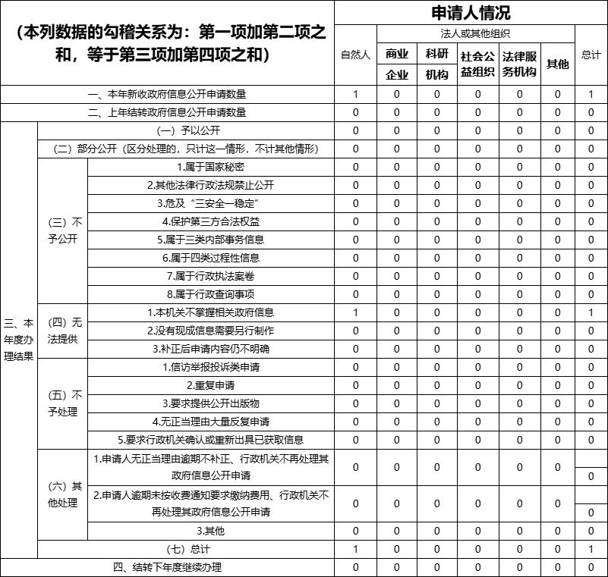
收到和处理政府信息公开申请情况

Slide 13
4
政府信息公开行政复议、行政诉讼情况

Slide 14
政府信息公开行政复议、行政诉讼情况
行政复议 |  |  |  |  | 行政诉讼
结 果 维 持 | 结 果 纠 正 | 其 他 结 果 | 尚 未 审 结 | 总计 | 未经复议直接起诉 |  |  |  |  | 复议后起诉
 |  |  |  |  | 结果 维持 | 结果 纠正 | 其他 结果 | 尚未 审结 | 总计 | 结果 维持 | 结果 纠正 | 其他 结果 | 尚未 审结 | 总计
0 | 0 | 0 | 0 | 0 | 0 | 0 | 0 | 0 | 0 | 0 | 0 | 0 | 0 | 0

Slide 15
5
存在的主要问题及改进情况

Slide 16
存在的主要问题及改进情况
问题
改进
拓宽发布渠道，进一步提高政策解读质量；
按照交通运输领域基层政务公开的事项标准，加强各部门的信息交流与协同。
政府信息公开的线下渠道较少；
政策解读公开形式与内容较为单一，
交通领域相关栏目信息仍不够深化。

Slide 17
6
其他需要报告的事项

Slide 18
其他需要报告的事项
海盐县交通运输局严格按照《政府信息公开信息处理费管理办法》规定，2022年未收取政府信息公开相关处理费。

